Slide 1

COMPARATIVO DE COOPERATIVAS.
DEPARTAMENTO GESTIÓN INTEGRAL DE RIESGOS.
ABRIL 2019

Slide 2
COMPARATIVO DE COOPERATIVAS
RANKINGS
TOP CRECIMIENTO

Slide 3
RANKINGS
ACTIVO TOTAL
CARTERA DE CRÉDITO
PATRIMONIO
INVERSIONES
PASIVO TOTAL
AHORRO A LA VISTA
DEPÓSITOS A PLAZO
OBLIGACIONES

Slide 4
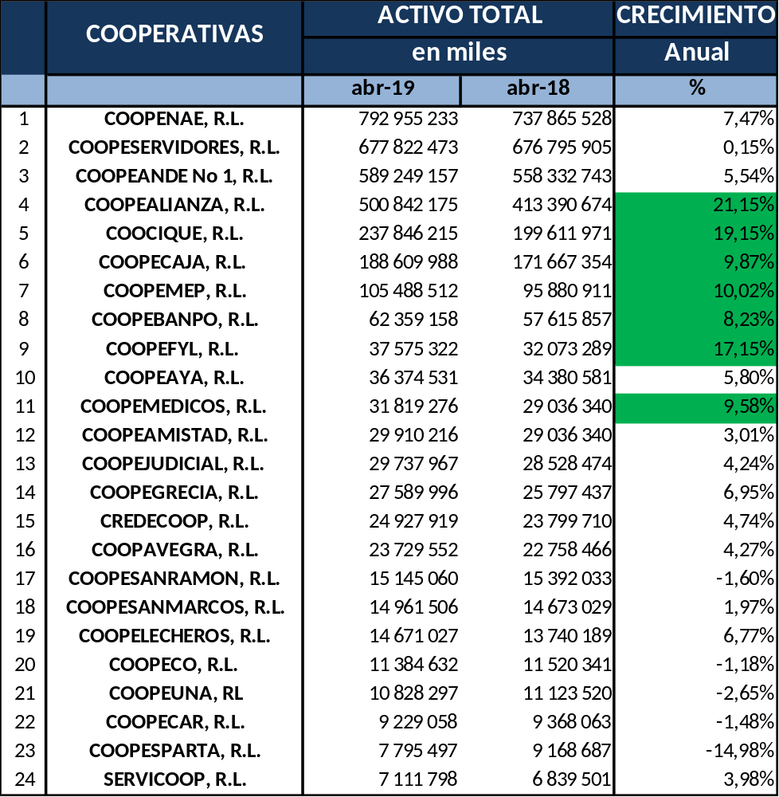


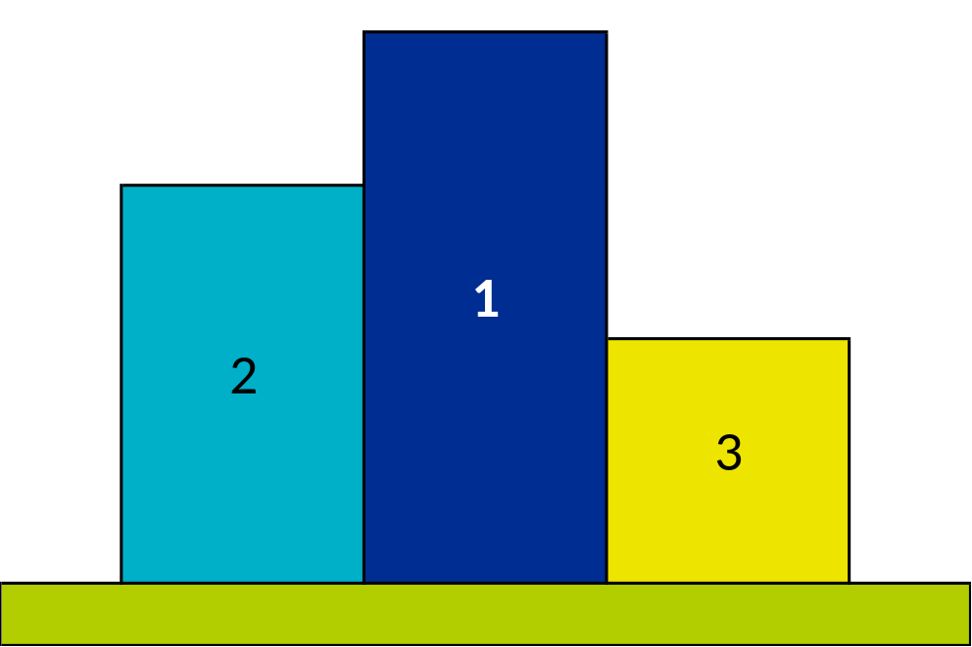

ACTIVO TOTAL
Promedio sector: 8,04%
Notes:
Coopemep anterior: 7

Slide 5
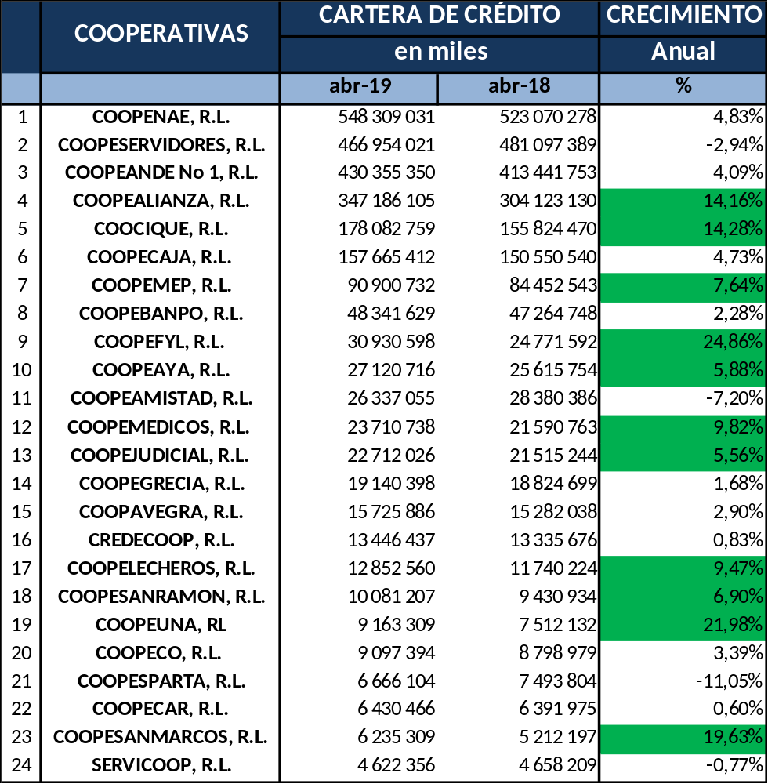
CARTERA DE CRÉDITO
Promedio sector: 5,09%
Notes:
Coopemep anterior: 7

Slide 6
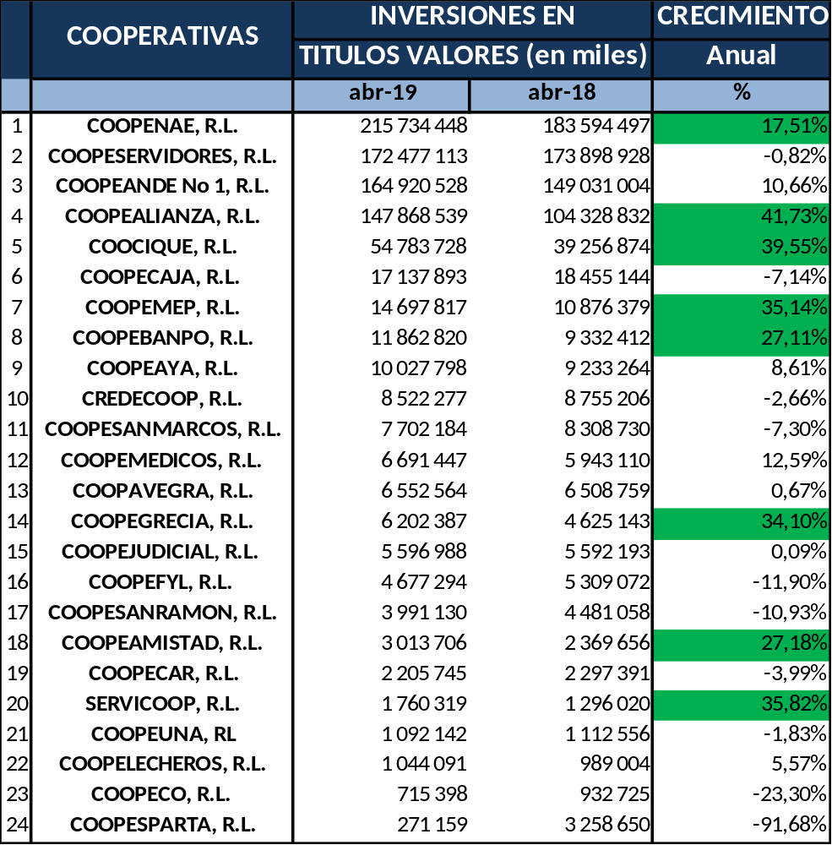
INVERSIONES
Promedio sector: 14,45%
Notes:
Coopemep anterior: 7

Slide 7
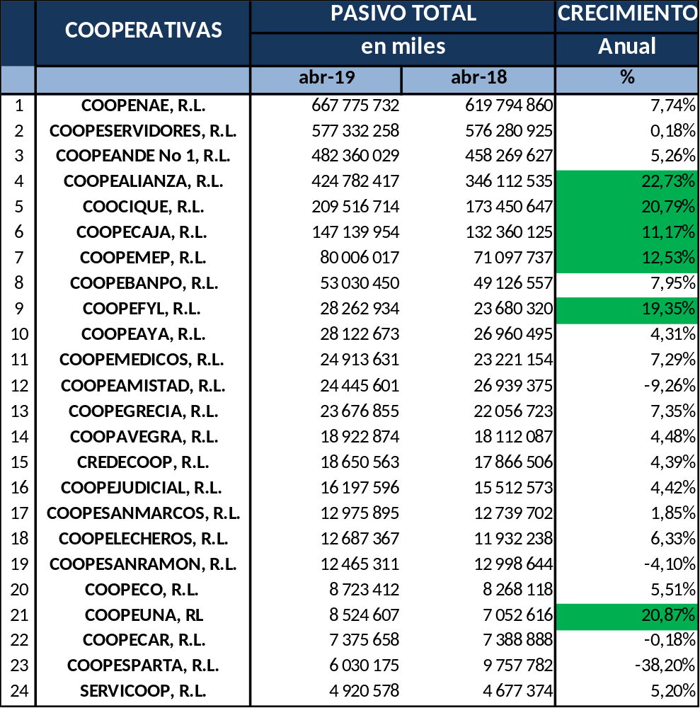
PASIVO TOTAL
Promedio sector: 8,34%
Notes:
Coopemep anterior: 7

Slide 8
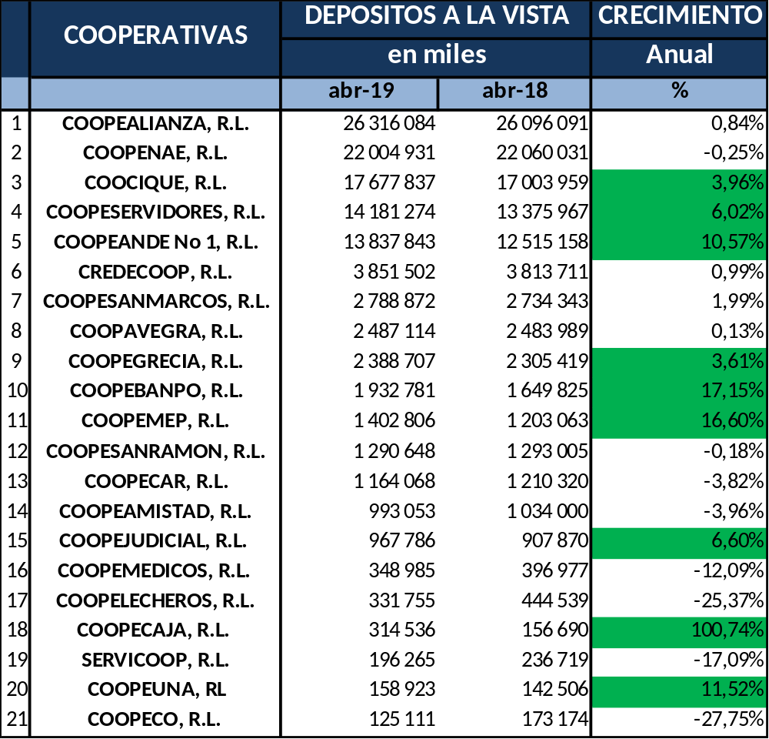


AHORRO A LA VISTA
Promedio sector: 3,17%
Notes:
Coopemep anterior: 7

Slide 9
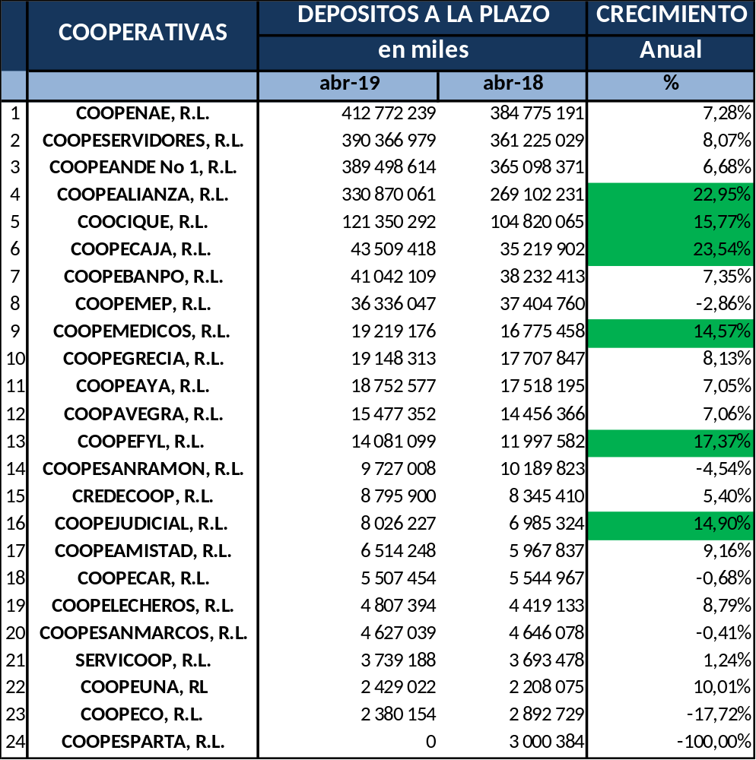
DEPÓSITOS A PLAZO
Promedio sector: 10,20%
Notes:
Coopemep anterior: 7

Slide 10
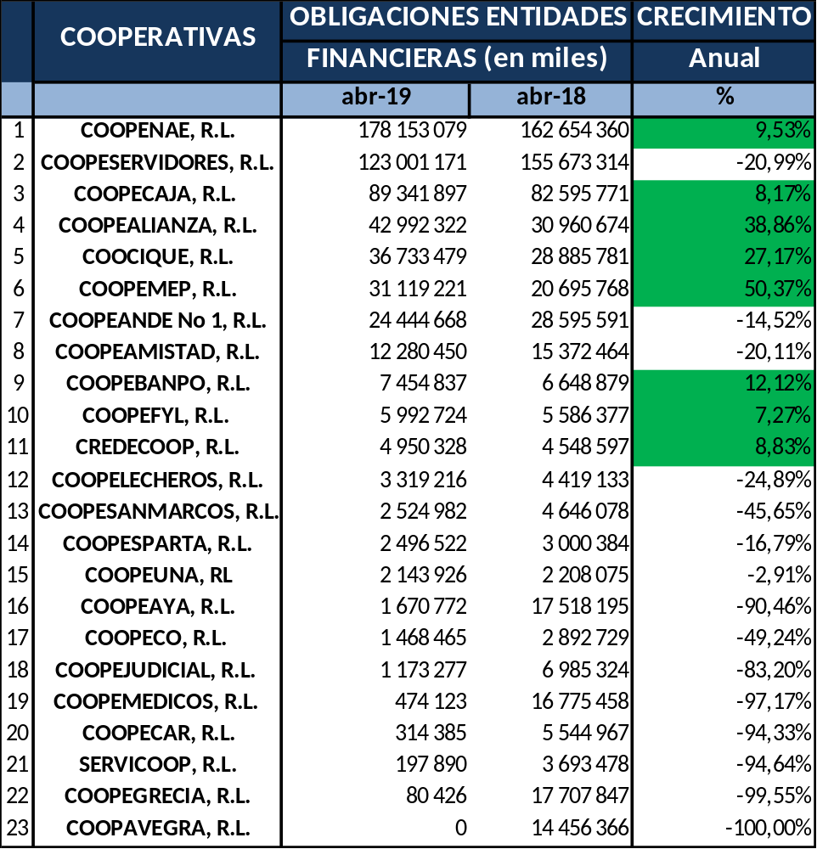

OBLIGACIONES BANCARIAS
Promedio sector: -10,86%
Notes:
Coopemep anterior: 7

Slide 11
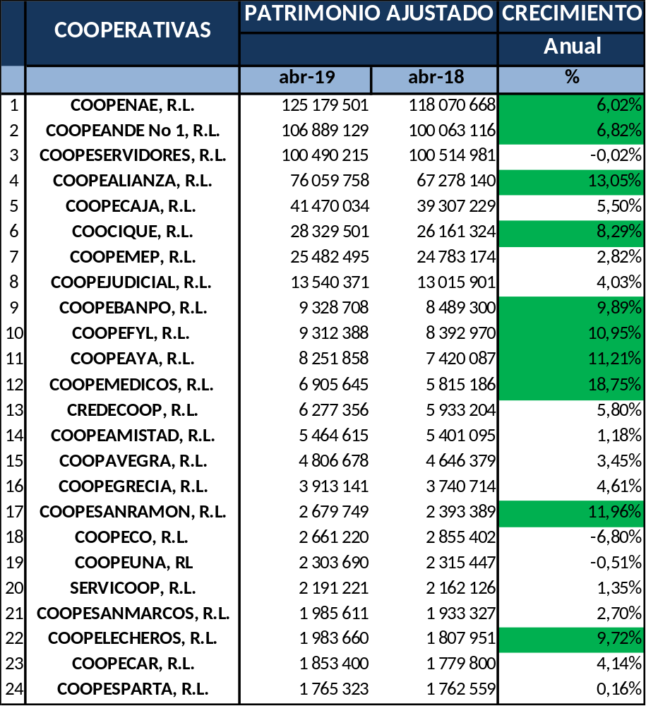
PATRIMONIO
Promedio sector: 5,95%
Notes:
Coopemep anterior: 7

Slide 12
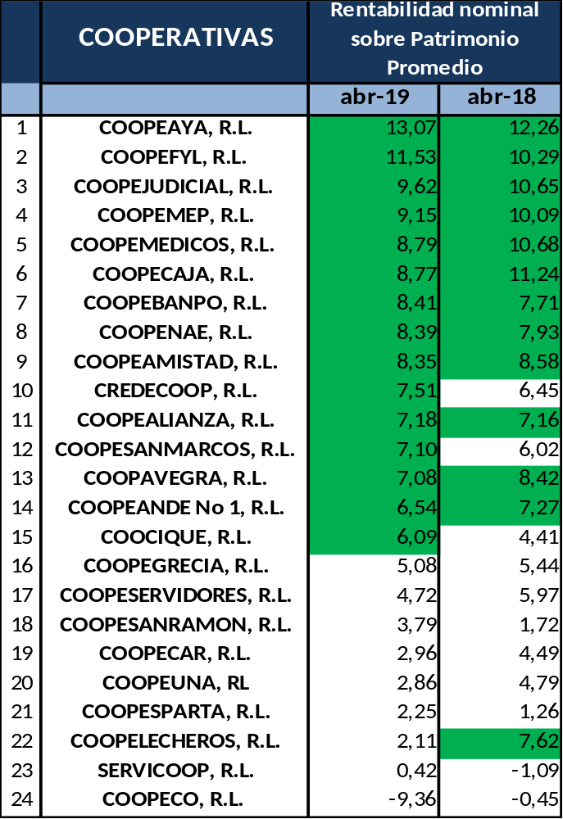



RENTABILIDAD SOBRE PATRIMONIO
Promedio sector: 5,93% / 6,62%
Notes:
Coopemep anterior: 7

Slide 13
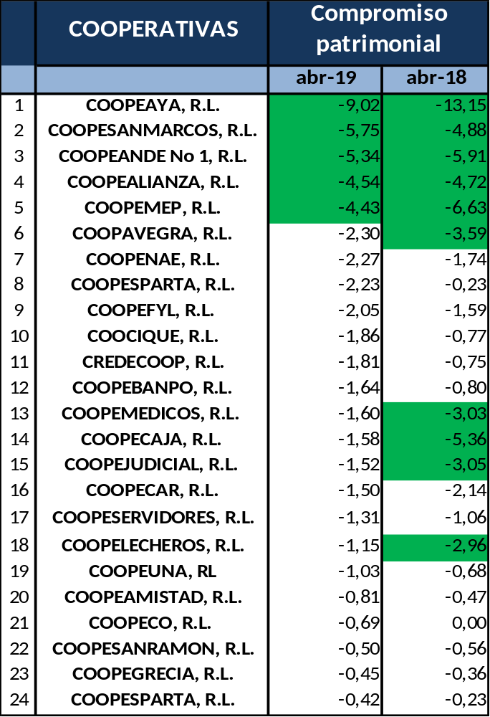


COMPROMISO PATRIMONIAL
Promedio sector: -2,33% / -2,69%
Notes:
Coopemep anterior: 7

Slide 14
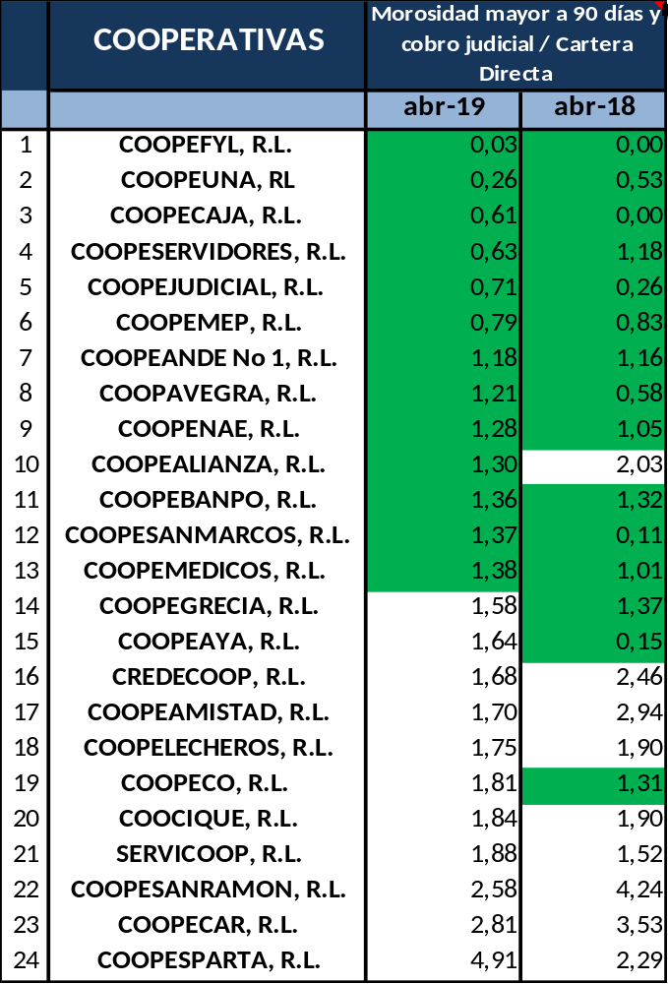


MORA MAYOR A 90 DÍAS Y COBRO JUDICIAL / CARTERA DIRECTA
Promedio sector: 1,51%/ 1,40%
Notes:
Coopemep anterior: 7

Slide 15
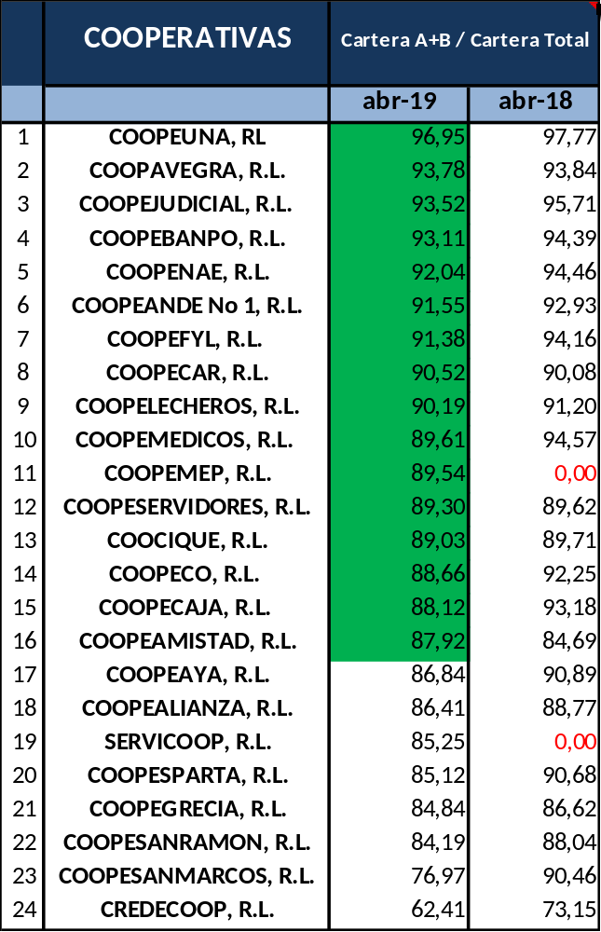

CARTERA A+B / CARTERA TOTAL
Promedio sector: 87,80%
Notes:
Coopemep anterior: 7

Slide 16
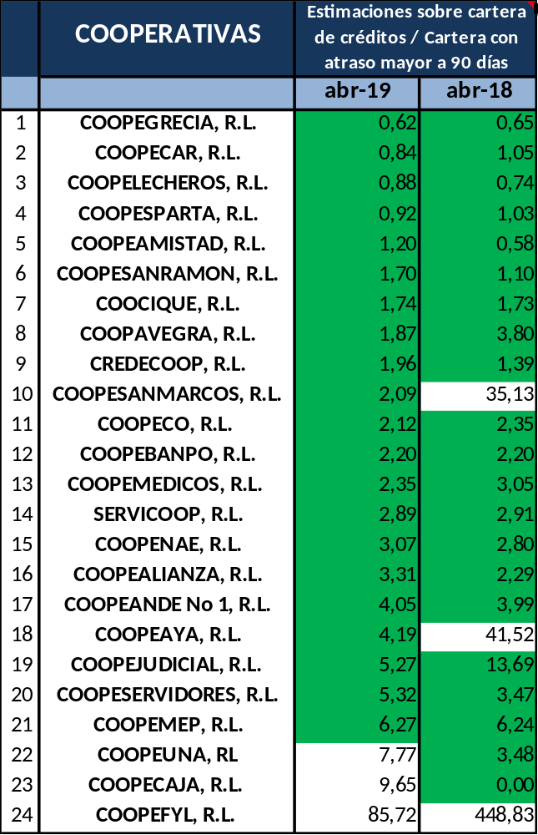



ESTIMACIONES SOBRE CARTERA DE CRÉDITO / CARTERA CON ATRASO MAYOR A 90 DÍAS
Promedio sector: 6,58% / 24,33%
Notes:
Coopemep anterior: 7

Slide 17
TOP CRECIMIENTO
ACTIVO TOTAL Y CARTERA DE CRÉDITO
INVERSIONES Y PASIVO TOTAL
AHORRO A LA VISTA Y DEPÓSITOS A PLAZO
OBLIGACIONES Y PATRIMONIO

Slide 18

ACTIVO TOTAL (CAMBIO ANUAL)
CARTERA CRÉD (CAMBIO ANUAL)
Notes:
Activo: 1 Alianza, 2 Coocique, 3 Coopefyl………………………………………………………………. Cartera: 1 Coopefyl, 2 Coopeuna, 3 Coopesanmarcos

Slide 19


INVERSIONES (CAMBIO ANUAL)
PASIVO TOTAL (CAMBIO ANUAL)
Notes:
Inversiones: 1 Coopealianza, 2 Coocique, 3 Servicoop…………………………………………… Pasivo: 1 Coopealianza, 2 Coopeuna, 3 Coocique

Slide 20


AHORRO VISTA (CAMBIO ANUAL)
AHORRO PLAZO (CAMBIO ANUAL)
Notes:
Vista: 1 Coopecaja, 2 Coopebanpo, 3 Coopemep…………………………………………….. Plazo: 1 Coopecaja, 2 Coopealianza, 3 Coopefyl

Slide 21


OBLIGACIONES BANCARIAS (CAMBIO ANUAL)
PATRIMONIO
(CAMBIO ANUAL)
Notes:
Obligaciones 1 Coopemep, 2 Coopealianza, 3 Coocique……………………………. Patrimonio 1 Coopemedicos, 2 Coopealianza, 3 Coopesanramon

